Slide 1
고급그래픽스효과
Lecture 5
이택희

Slide 2
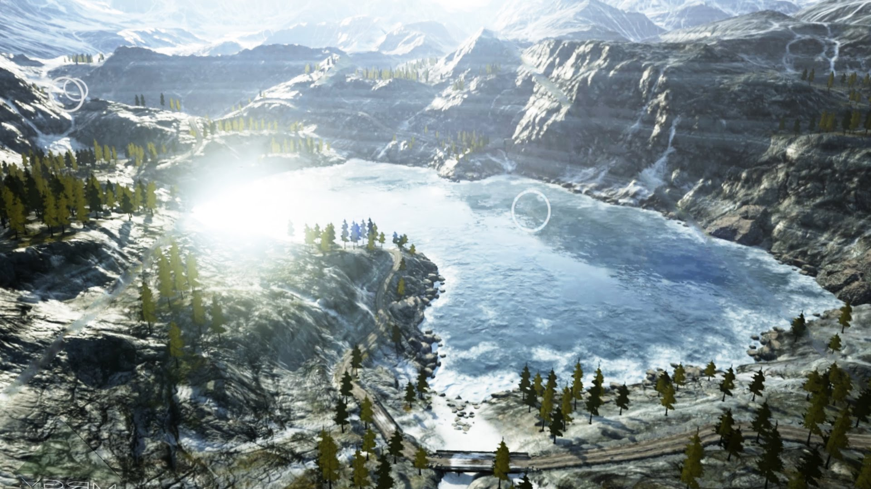
지난주 강의내용 요약

Slide 3
개요
폴리지 시스템
그래스 툴
실습

Slide 4
폴리지 시스템

Slide 5
폴리지 시스템
랜드스케이프에서 머터리얼을 칠하듯 폴리곤을 칠할 수 있게 해 주는 기능
이 화면에서 바닥이나 물은 텍스처 형식이지만 나무는 폴리곤 형태임

Slide 6
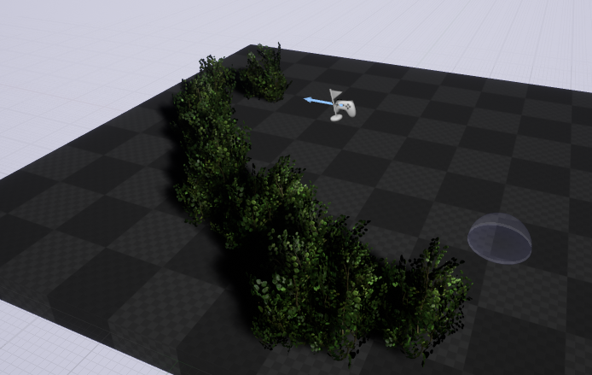
폴리지 시스템
나무나 풀등의 스태틱 메시 세트를 빠르게 칠하거나 지울 수 있게 해 주는 기능

Slide 7
폴리지 시스템
인스턴스드 메시 형태로 그려지게 됨
그래픽 카드에 입력되는 메시는 하나이지만 그려지는 메시는 여러 개일 수 있는 기법
메모리를 효율적으로 사용하여 렌더링 성능이 뛰어남
GPU

Slide 8
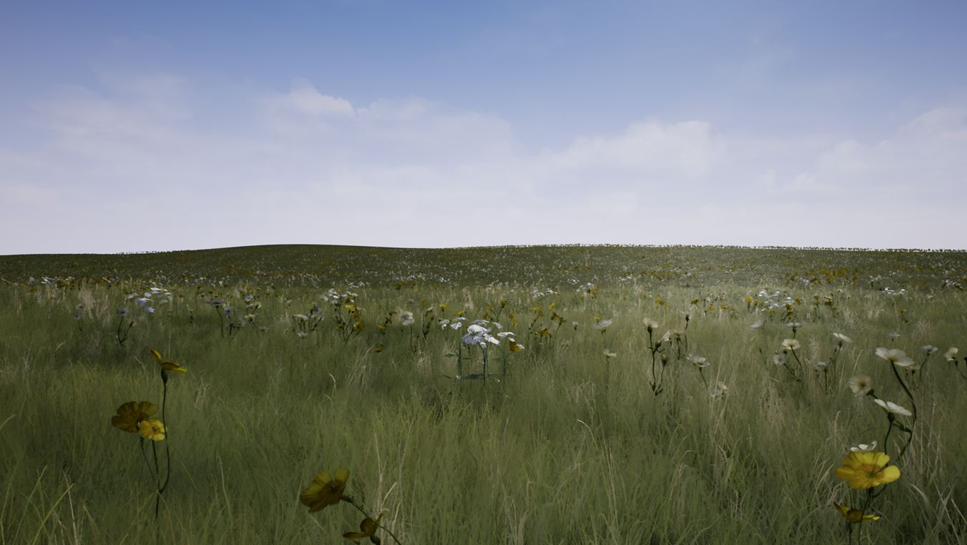
그래스 툴
랜드스케이프가 두꺼운 풀에 빽빽히 덮여있는 것처럼 보이도록 스태틱 메시를 생성하는 방법

Slide 9
그래스 툴
폴리지 시스템과 다르게 랜드스케이프 액터에만 적용이 가능함
랜드스케이프 표면에 풀 모양의 머터리얼을 가지는 스테틱 메시를 입혀주는 형식
랜드스케이프에 흙, 눈, 풀을 칠하는 방식과 동일하게 동작함

Slide 10
실습

Slide 11
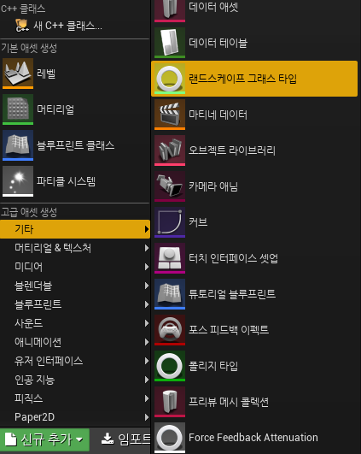

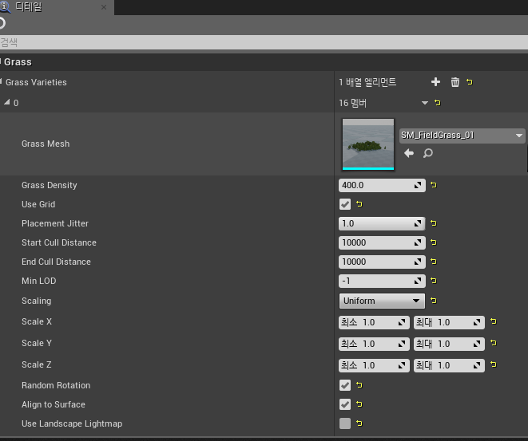
Grass Type 생성

Slide 12
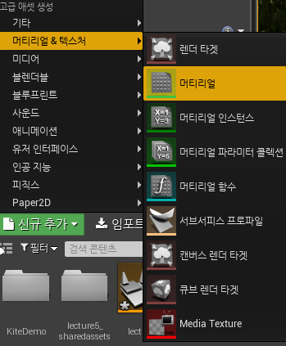
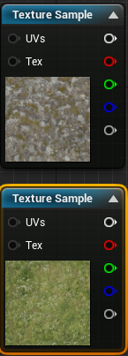


Grass Material 생성
텍스처 및 팔레트 추가

Slide 13
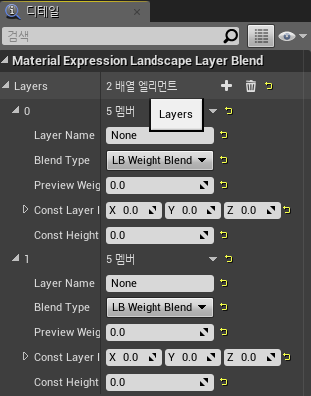
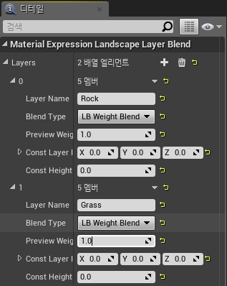

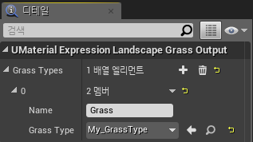


Layer 두 개 추가 및 이름 설정, 프리뷰 설정
Layer 한 개 추가 및 이전에 만든 타입 추가

Slide 14
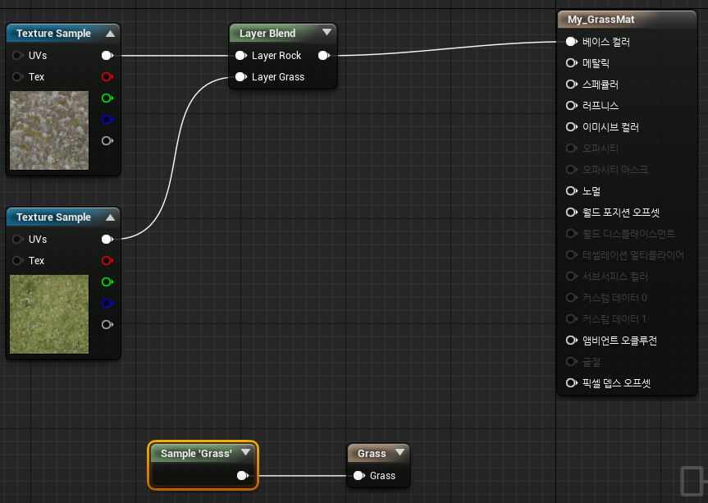

Slide 15
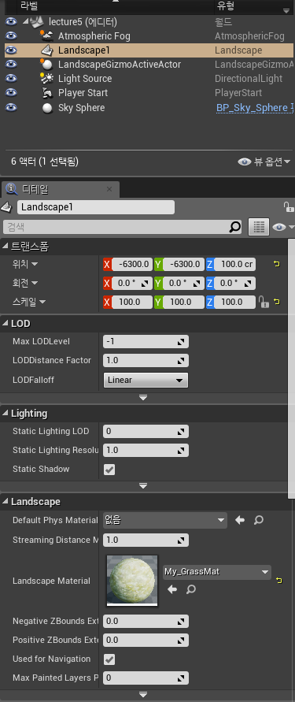
생성했던 랜드스케이프 액터 선택 후 이전에 만든 머터리얼 적용

Slide 16
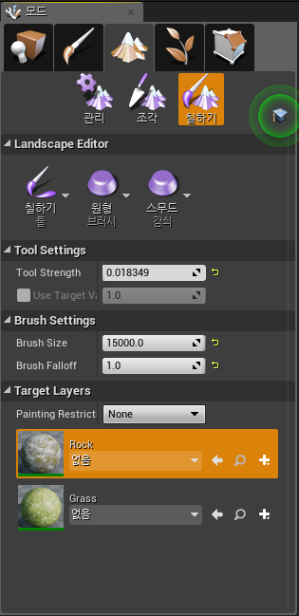
랜드스케이프 편집창에서 칠하기를 누르면 왼쪽과 같이 아까 생성했던 레이어 들이 보임
지난 시간에 했던데로 Info를 각각 추가해 줌

